Slide 1
SmartGrid
LittGrid:
Emmelien Schiet
Bowie Brewster
Irini Kiestra

Slide 2
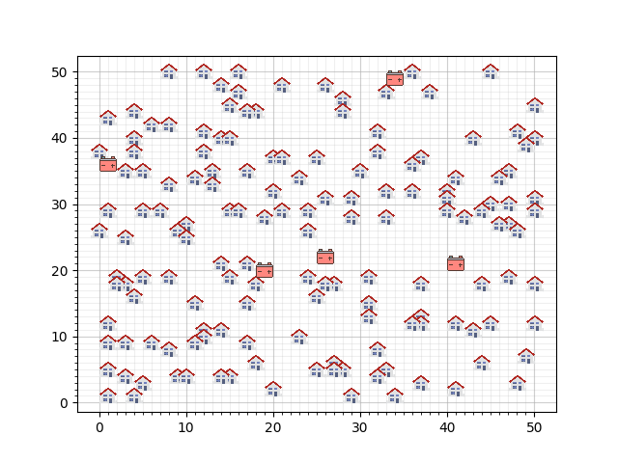
Wat houdt de case in?
150 huizen met zonnepanelen
Produceren te veel energie
Terugverkocht bij de leverancier
5 batterijen met capaciteit
Slaat extra energie van huizen op
Hoe kunnen de huizen aan de batterijen zo goedkoop mogelijk verbonden worden?

Slide 3
Terminologie
State: de verbinding (allocatie) tussen huizen en batterijen
Kosten: €5000 per batterij + €9 per kabel segment
Unique: elk huis heeft één unieke kabel naar een batterij
Shared: meerdere huizen zijn via één kabel aan een batterij verbonden

Slide 4
Baseline
Oplossing, maar niet gekeken naar het minimaliseren van de kosten
Startpunt voor de optimalisatie algoritmen
Random
Greedy (twee versies)

Slide 5
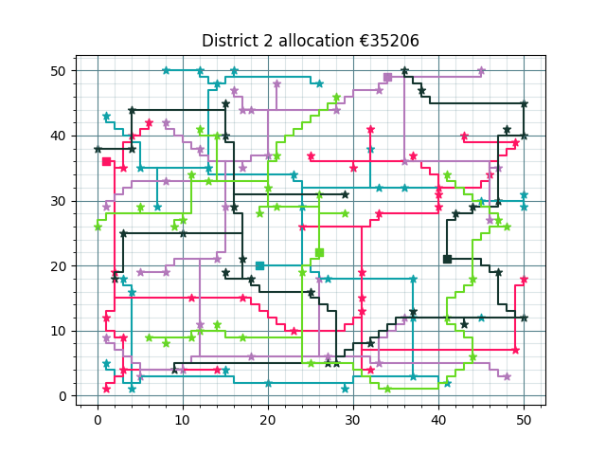
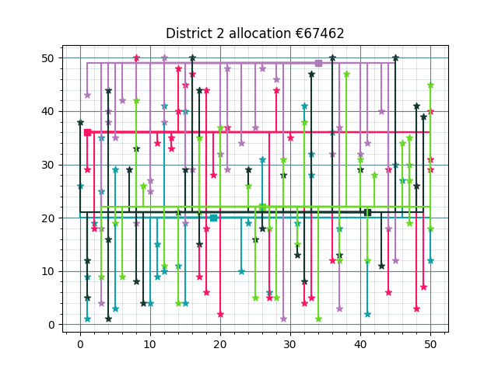
Random algoritme
Shared
Unique

Slide 6
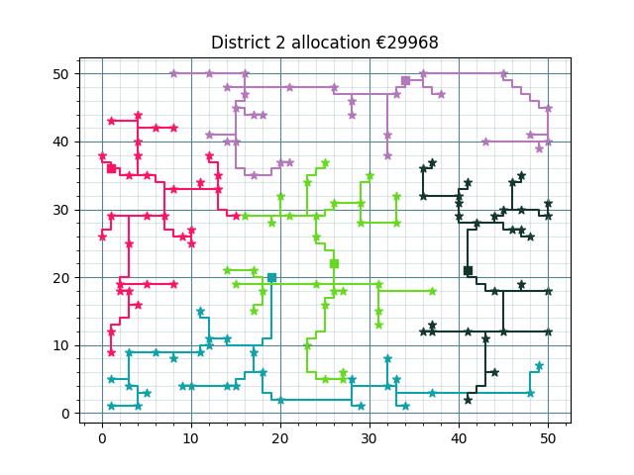
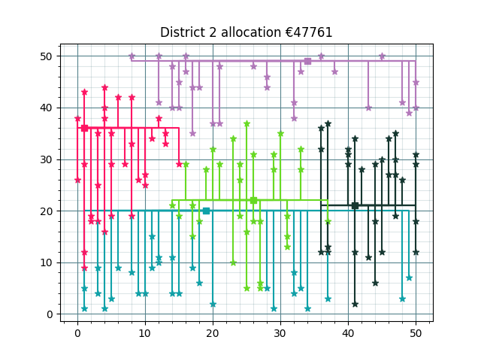
Greedy algoritme
Shared
Unique

Slide 7
Optimalisatie algoritmen
Begint met een start oplossing
Verbetert en vindt een betere oplossing
Hill climber
Simulated annealing
P ∝ Exp(ΔK/T)
T wordt lager

Slide 8
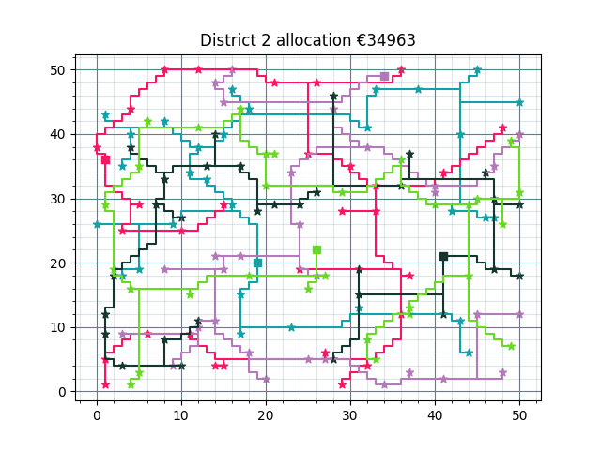
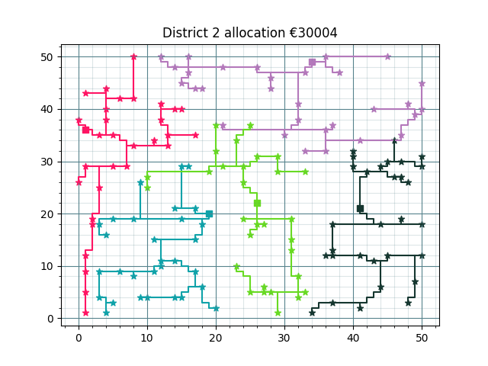
Hill climber algoritme shared
Before
After

Slide 9
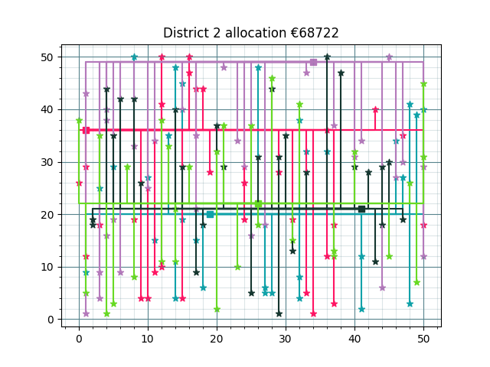
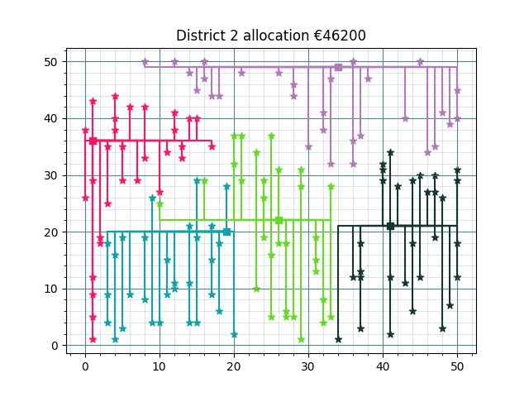
Hill climber algoritme unique
Before
After

Slide 10
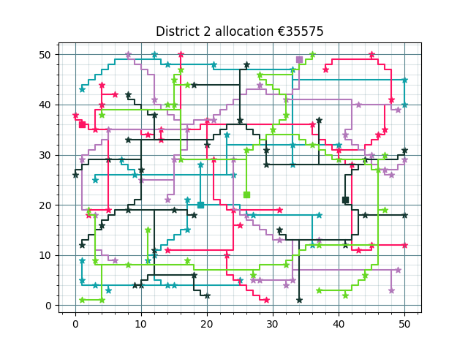
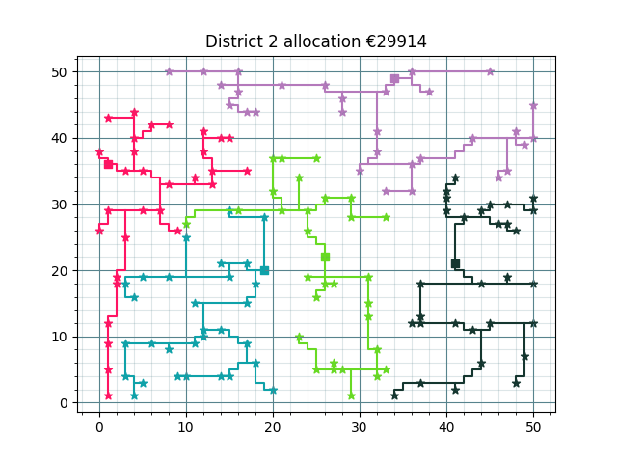
Simulated annealing algoritme shared
Before
After

Slide 11
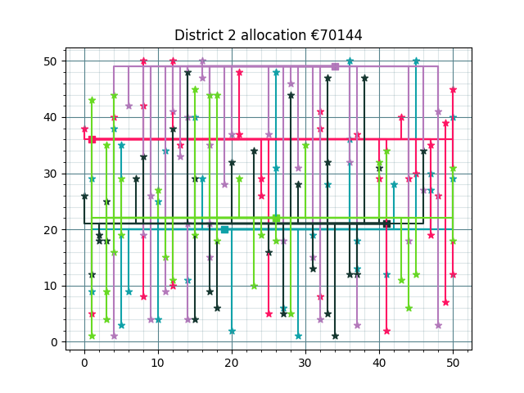
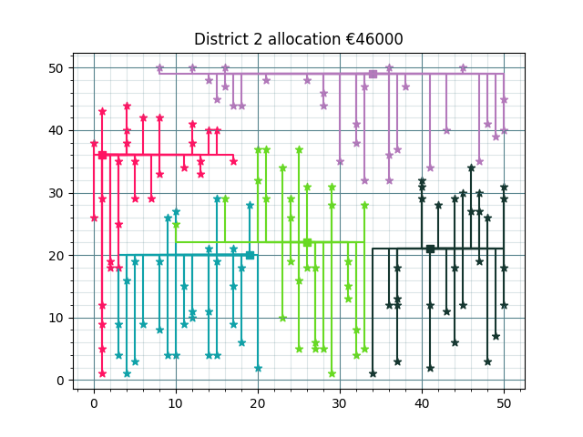
Simulated annealing algoritme unique
Before
After

Slide 12
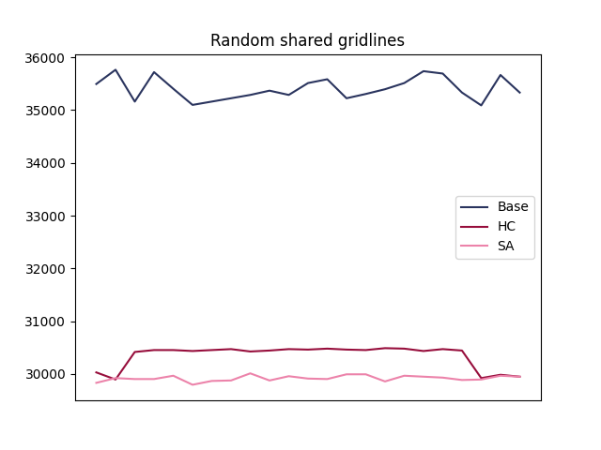
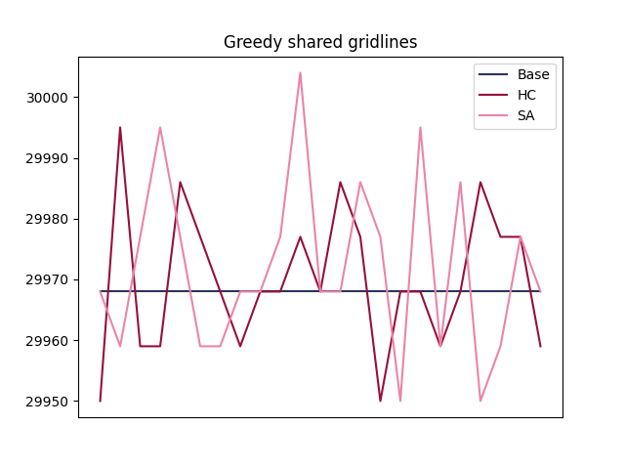
Resultaten op een rijtje

Slide 13
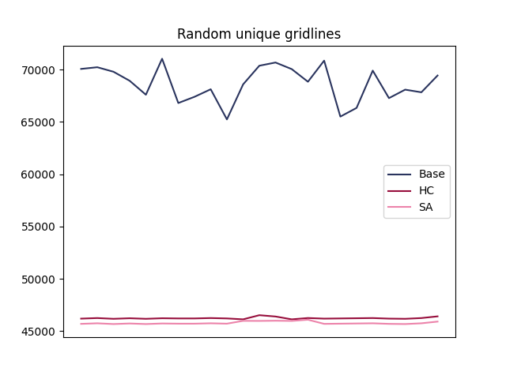
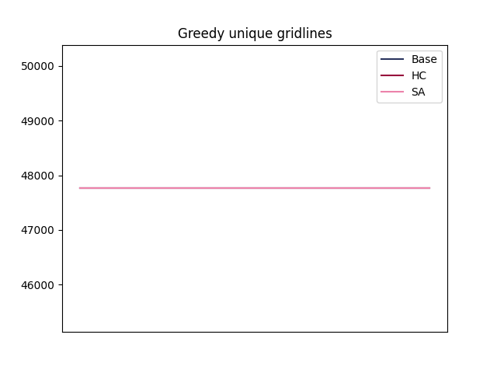
Resultaten op een rijtje

Slide 14
Conclusie
Simulated annealing produceert de beste oplossing bij random allocatie
Greedy allocatie blijft ongeveer constant
Beste oplossing unieke kabels: +/- €44.000,-
Beste oplossing gedeelde kabels: +/- €30.000,-

